Slide 1
Hatay’ın ve İskenderun’un Ekonomik Görünümü Sunumu
Levent Hakkı YILMAZ
İskenderun Ticaret ve Sanayi Odası
Yönetim Kurulu Başkanı

Slide 2
İskenderun Ticaret ve Sanayi Odası
5174 sayılı kanun çerçevesinde üyelerinin müşterek ihtiyaçlarını karşılamak, mesleğin genel menfaatlerine uygun olarak gelişmesini sağlamak ve üyelerin mesleki faaliyetlerini kolaylaştırmak amacıyla kurulmuştur.
Odamızın ticari faaliyetini devam ettiren yaklaşık 6.700 civarında üyesi bulunmaktadır.
Üye sayısı
Oda üyelerimiz tarafından dört yılda bir seçilen 130 Meslek Komite üyesi görev yapmaktadır. Oda meclisimiz, 22 meslek grubunun temsil edildiği 130 meslek komite üyesi arasından seçilen 54 meclis üyesinden oluşmaktadır.
Meslek komite & grupları
Odamız, meclis üyeleri içerisinden seçilen 11 adet yönetim kurulu üyesi tarafından yönetilmekte, 23 adet personel tarafından üyelerimize hizmetler sunmaktadır.
Yönetim & Personel
ISO 9001 Kalite Belgesine ve Akreditasyon Sertifikasına sahip olan İskenderun Ticaret ve Sanayi Odası, 2012 yılında akredite olarak üyelerine 5 yıldızlı hizmet verdiğini belgelemiştir. ISO 10002 Müşteri Memnuniyeti Yönetim Sistemi belgesine de sahip olan odamız; 2018 yılında geçirdiği Akreditasyon Denetimi sonucunda sınıfını yükselterek B Sınıfı Akredite oda olmuştur.
Kalite & Akreditasyon

Slide 3
Rakamlarla Türkiye Hakkında Genel Bilgiler
Türkiye; geniş pazarlara erişim imkanı sunan stratejik konumu, genç ve aktif nüfusu, nitelikli ve uygun maliyetli işgücü, kesintisiz reform politikaları, yatırım ortamı, devlet teşvikleri ve sektörel çeşitlilik gibi özellikleriyle yerli ve yabancı yatırımcılara önemli fırsatlar sunmaktadır.
Türkiye Nüfusu
(Milyon)
2020 yılı
Türkiye’nin İthalat & İhracatı
(Milyar $)
Türkiye’nin 2020 yılında nüfusu 84,6 milyondur. 2019 yılına göre 2020 yılında %1,8 oranında nüfus artışı yaşanmıştır.
Dış ticaret ile ilgili olarak bilgi vermek gerekirse; 2020 yılında Türkiye’nin ihracat miktarı 169,5 milyar dolar olurken, ithalat miktarı ise 219,4 milyar dolar olarak gerçekleşmiştir.
2020 yılında ülkemizin dış ticaret hacmi 389 milyar dolar olurken, ihracatın ithalatı karşılama oranı ise %77,2 olarak gerçekleşmiştir.

Slide 4
Rakamlarla Hatay İskenderun Hakkında Bilgiler
Bölgemiz hakkında genel bilgiler vermek gerekirse; Türkiye’nin en güney bölgesindeki Hatay, Anadolu’nun en eski yerleşim yerlerinden biridir. Toprağının verimli ve ikliminin elverişli oluşu; bölgeyi yüzyıllar boyunca tercih edilen bir yerleşim yeri haline getirmiştir. Bu eşsiz özellikleriyle bölgemiz bugün tarihi ve kültürel birikimlerinin yanı sıra, ülkemizin önde gelen üretim ve ticaret merkezlerinden biri haline gelmiştir.
Rakamsal olarak bilgi vermek gerekirse;
Hatay - İskenderun Nüfusu (2020)
Hatay’ın İthalat & İhracatı
(Milyar $)
Bu veriler değerlendirildiğinde Hatay ülke genelinde, en fazla ithalat yapan 7. İl olurken, en fazla ihracat yapan 10. İl konumundadır.
2020 yılı itibariyle Hatay’ın nüfusu 1.659.320 olurken, İskenderun’un nüfusu ise yaklaşık 250.964 olmuştur. İskenderun, Hatay’ın en kalabalık 2. ilçesidir.
Türkiye İstatistik Kurumu’ndan alınan verilere göre, 2020 yılında Hataylı firmalar tarafından 3,73 Milyar dolarlık ithalat yapılırken, yılın aynı döneminde ise ilimizden 2,66 Milyar dolarlık ihracat gerçekleştiği görülmektedir.
Kaynak: TÜİK

Slide 5
Hatay’ın Sektör Bazında İhracatı
Türkiye İhracatçılar Meclisi verilerine göre; çelik sektörü, 2019 yılında olduğu gibi 2020 yılında da Hatay’ın en yüksek ihracat hacmine sahip olan sektör olmuştur.
Hatay’da 2019 yılına oranla 2020’de ihracat hacmini en çok artıran ihracat kalemi tekstil ve hammaddeleridir.
Bölgemizde 2019 yılına oranla 2020’de ihracat hacmi en çok düşen sektör savunma ve havacılık sanayi olmuştur.
Kaynak: TİM

Slide 6
Hatay İskenderun’a Değer Katan Sektörler
Demir Çelik Sektörü
Filtre Sektörü
Turizm, Ayakkabıcılık ve Mobilyacılık Sektörleri
Lojistik Sektörü
Tarım Sektörü

Slide 7
Demir Çelik Sektörü
Bölgemizin önemli sektörleriyle ilgili bilgi vermek gerekirse; katma değer yaratan, istihdam sağlayan ve endüstrinin lokomotifi konumundaki demir çelik sektörü bölgemizde oldukça gelişmiştir.
Demir çelik sektörü ülkemizin 4. büyük ihracatçı sektörü olurken, Hatay’ın en önemli sektörlerinin başında gelmektedir.
Türkiye Ham çelik üretimi & nihai çelik mamul tüketimi
(Milyon Ton)
Türkiye Çelik Üreticileri Derneği’nden alınan bilgilere göre; İskenderun Körfez Bölgesi’nin çelik üretim kapasitesi, Türkiye’nin toplam kapasitenin yaklaşık 3’te 1’lik bölümünü oluşturmaktadır.
Hatay İskenderun, ham çelik ve yassı çelik üretiminde Türkiye’de 1. sırada yer almaktadır.
Bölgemizde üretilen; çelik boru, kütük demir, kangal demir, inşaat demiri, rulo sac, profil ve sandviç panel gibi demir çelik ürünleri yurtiçi pazarlarının yanı sıra Amerika, Avrupa, Ortadoğu ve Uzakdoğu pazarlarındaki birçok ülkeye ihraç edilmektedir.
Demir çelik sektör yatırımları bölgemizde hızla devam etmektedir.

Slide 8
Filtre Sektörü
Otomotiv sanayisinin önemli bir kolu olan filtre sektörünün Türkiye’deki üretim merkezi Hatay İskenderun’dur. Türkiye’de üretilen içten yanmalı motor filtrelerinin yaklaşık %60-65’lik bölümü Hatay İskenderunlu firmalar tarafından üretilmektedir.
Yurt içi & Yurt dışı satış hacmi
(Milyon TL)
Doğu Akdeniz Kalkınma Ajansı ve Sanayi Sicil Bilgi Sistemi verilerine göre Hatay’dan, 2018 yılsonu itibariyle filtre sektöründe 338 milyon TL yurtiçi satışı ve 467 milyon TL yurtdışı satışı olmak üzere toplam 805 milyon TL’lik satış gerçekleştirilmiştir. Buna göre, filtre sektörünün toplam satışlar içindeki ihracat payı ise, %58 olarak gerçekleşmiştir.
Bölgemizdeki filtre sektörünün bir diğer önemli özelliği ise ihracatın; Almanya, Belçika, Fransa, İngiltere ve İtalya gibi ileri sanayi düzeyine sahip Avrupa Ülkelerine yapılıyor olmasıdır. Bu husus, bölgemizdeki filtre sektörünün gelişmişlik düzeyini açıklayan bir unsur olmaktadır.
Bölgemizde üretilen ve ihraç edilen başlıca filtre çeşitleri; yağ filtresi, su filtresi, hava filtresi, kabin filtresi, kurutucu filtre ve yakıt filtresi olarak sıralanabilmektedir.

Slide 9
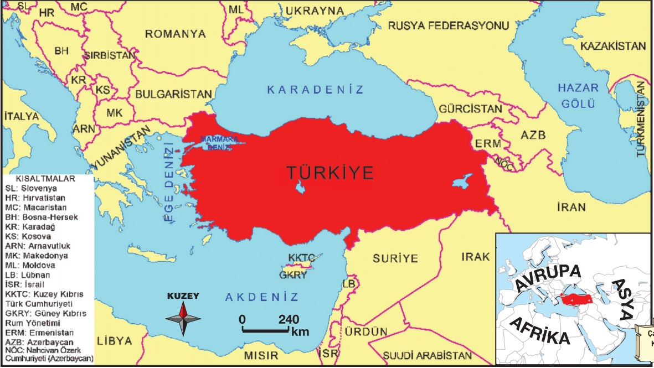
Lojistik Sektörü
Türkiye’nin en güney bölgesindeki Hatay; ticaret merkezlerini birbirine bağlayan coğrafi konumu ile stratejik açıdan önemli bir geçiş noktası olmaktadır.
Bölgemiz, Avrupa’nın Ortadoğu’ya bağlanması noktasında stratejik açıdan önemli bir lokasyonda bulunmaktadır. Bölgemiz, Türk Cumhuriyetleri’nin Akdeniz’e açılan kapısı konumundadır.

Slide 10
Lojistik Sektörü
Bölgemiz lojistik sektörü açısından demiryolu, denizyolu, havayolu ve karayolunun merkezi konumundadır.
2007 yılından bu yana hizmet veren Hatay Havalimanı İskenderun’a 30 km uzaklıkta bulunmaktadır.
İskenderun’da ulusal demiryolu ağı bağlantısı bulunmakta olup, 4 yolcu treni ve 13 yük treni hizmet vermektedir.
Hatay’da uluslararası yük taşımacılığı yapan yaklaşık 9 bin adet araç bulunmaktadır. Bu bakımdan Hatay; karayolu filosu büyüklüğü bakımından ülkemizdeki ilk 3 şehirden biridir.

Slide 11
Lojistik Sektörü
Denizyolu taşımacılığında oldukça gelişmiş olan bölgemizde hizmet veren birçok liman ve iskele bulunmaktadır.
13 liman ve iskele
2020 yılı itibariyle 33,8 milyon ton yük
2020 yılı boyunca
2.732 adet gemi geçişi
İskenderun Liman Başkanlığı’nın yetki sahasındaki 13 liman ve iskele tarafından 2020 yılı itibariyle 33,8 milyon ton yük elleçlenmiştir. 2020 yılının ocak-aralık döneminde İskenderun Liman Başkanlığı sahasındaki bu liman ve iskelelere 2.732 adet gemi gelmiştir.
Hatay’da 50.000 dönümlük araziye kurulacak olan Hassa Organize Sanayi Bölgesi ve Amanos Tüneli gibi yatırımların tamamlanması ve diğer sektörlere entegre edilmesiyle, limanlarımızın yıllık elleçleme kapasitesinin artacağı öngörülmektedir.

Slide 12
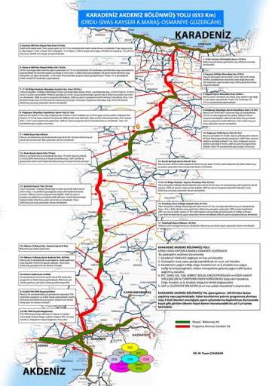
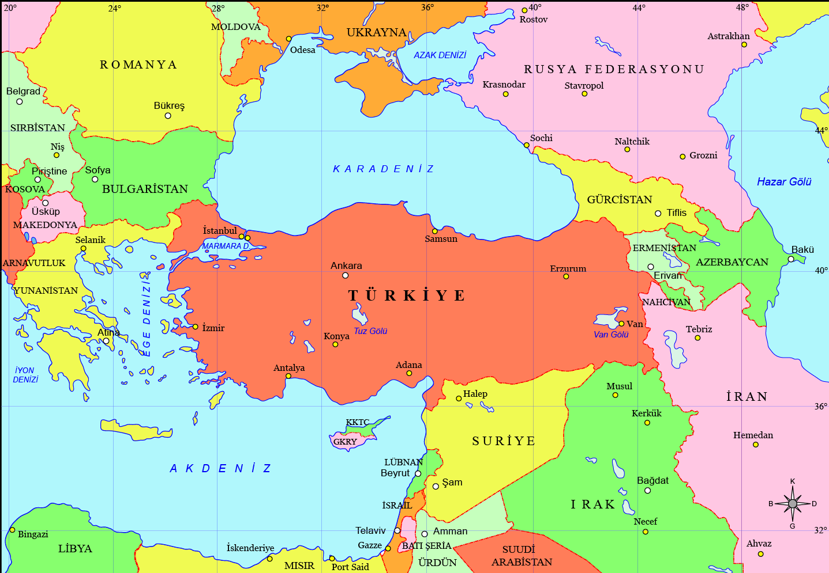
Lojistik Sektörü
Ayrıca yapımı bitmek üzere olan, Karadeniz Akdeniz Bölünmüş Yol Projesi’nin tamamlanmasının ardından, Akdeniz’deki illerimiz Karadeniz’deki illerimize ve Kuzey ülkelerine erişimde nakliye maliyetleri açısından önemli avantajlar sağlamış olacaktır.
Aynı şekilde Karadeniz’deki illerimiz de, hem Akdeniz’e hem de İskenderun Körfezi üzerinden Ortadoğu ve Kuzey Afrika ülkelerine ulaşımda, önemli bir lojistik avantaja sahip olacaktır.

Slide 13
Tarım Sektörü
Hatay’da toplam 552.400 hektar arazi varlığının yarısını tarım alanları oluşturmaktadır. İlimizdeki toprak yapısı, iklim ve diğer doğal koşullar ürün deseninde çeşitliliğe, hasatta erkenciliğe ve ikinci ürün yetiştirilebilmesine imkân tanımaktadır. Hatay tarımsal üretim miktarıyla ülke genelinde önemli başarılar elde etmektedir. Bölgemiz pazı, maydanoz, dereotu ve mandalina üretiminde Türkiye’de 1. sırada olurken; portakal, havuç, turunçgiller, yeni dünya ve kütlü pamuk üretiminde Türkiye’de 3. sırada yer almaktadır.
Türkiye Yaş Meyve Sebze İhracatı & Hatay Yaş Meyve Sebze İhracatı
Türkiye İhracatçılar Meclisi verilerine göre; 2020 yılında Hataylı firmalarca gerçekleştirilen 451 milyon dolarlık yaş meyve ve sebze ihracat tutarı, Türkiye’nin toplam yaş sebze ve meyve ihracatının yaklaşık %16,5’lik bölümünü oluşturmaktadır.
Kaynak: TİM

Slide 14
Turizm Sektörü
Hatay günümüze kadar birçok medeniyetin izlerini bıraktığı tarihi bir şehirdir. İlimiz, ana yolların kavşak noktasında bulunduğundan, tarih boyunca kıtalar ve bölgeler arası ticarette önemli rol oynamıştır.
Dünyanın 26. Gastronomi Şehri
UNESCO yaratıcı şehirler ağına ülkemizden katılan 4. şehir
Hatay; 2017 yılında Yaratıcı Şehirler ağına katılarak, UNESCO tarafından Dünya’nın 26. Gastronomi Şehri ilan edilmiştir. Böylelikle Hatay, UNESCO yaratıcı şehirler ağına ülkemizden katılan 4. şehir olmuştur.
Ayrıca bölgemizdeki turizm sektörüne ilişkin gerekli restorasyon çalışmalarının yapılması, 5 yıldızlı otel sayısının ve yatak kapasitesinin artırılması ayrıca deniz, kültür, inanç, yayla, gastronomi turizmleri alanlarında girişimlerde bulunulması gibi yatırımlar hızla devam etmektedir.

Slide 15
Mobilyacılık ve Ayakkabıcılık Sektörü
Hatay Antakya’da mobilyacılık sektöründe üretim yapan yaklaşık 1.500 firma bulunmaktadır. Bu firmalar tarafından el emeğinin ağırlıkta olduğu ve ustalık gerektiren işler yapılmaktadır.
Ayrıca Hatay, ayakkabı üretiminde Türkiye’nin önde gelen bölgeleri arasında yer almakta, yurdumuzun erkek ayakkabı gereksiniminin yaklaşık %35´lik bölümü Hatay’dan karşılanmaktadır.
1- Oturma Grupları:
İlimizde üretimin çoğunluğunu ekonomik sınıf olmak üzere, misafir ve oturma odası gruplarının her türü üretilmektedir.
Bunun yanında; hem kanepe, hem de yatak olarak kullanılabilen çek-yatlar üretilmekte, bu ürünler yurtiçine ve yurtdışına satılmaktadır.
2- Küçük ev mobilyaları ve aksesuarları:
MDF ve ahşaptan sehpa, zigon sehpa ve küçük masalar üretilmektedir. Bu konuda seri ve sağlam üretim sağlandığından Hatay Türkiye’nin lideri konumundadır.
3- Yemek ve yatak odaları:
Hem klasik mobilya hem de modern görünümlü mobilya üretimi yapılmaktadır. Klasik mobilyalar çeşitli ülkelerden alıcı bulmakta; fakat modern görünümlü melamin mobilya sadece ilimize ve çevredeki illere satılabilmektedir.
4- Kapı ve pencere:
Ahşap kapı ve pencere üretimi yapan firmaların sayısı ilimizde gün geçtikçe artmaktadır.
İlimizdeki Mobilya Üretimi
İlimizdeki Ayakkabı Üretimi
Türkiye’nin en kaliteli ayakkabıları ilimizde üretilmekte, yurdumuzun erkek ayakkabı gereksiniminin yaklaşık %35´lik bölümü Hatay’dan karşılanmaktadır. Hatay’da Ayakkabı Sektöründe üretim taban imalatı ile başlamış, şuan ise; Hatay’da bir ayakkabının ham deri halinden, ayağa giyilen son şeklini alana kadar her evresi gerçekleştirilmektedir.

Slide 16
Hatay İskenderun’un Potansiyelini Değerlendirmeye Yönelik Yatırım Konuları
Hatay İskenderun’un potansiyelini oluşturan sektörlere ilişkin yapılabilecek yatırım konularına değinmek gerekirse;
Demir-çelik sanayisine dönük sac üretimi ve sacın işlenmesi sonucu her tür sanayi makinaları üretim tesisleri,
Otomotiv ve beyaz eşya üretim tesisleri,
Her çeşit boru üretim tesisleri,
Çelik tank üretim tesisleri,
Otomotiv yedek parçaları üretim tesisleri,
Bölgemizde üretilen tüm gıda ürünlerinin işlenmesine yönelik yatırımlar, soğuk hava depoları [Örneğin; işlenmiş su ürünleri tesisleri, konserve ve kurutulmuş meyve-sebze üretim tesisleri, zeytinyağı ve pamukyağı üretim tesisleri, organik tarım ve seracılık üretim tesisleri gibi yatırımlar]
Yenilenebilir enerji türleri arasında yer alan Rüzgar ve Güneş Enerjisi yatırımları,
Plastik eşya ve ambalaj malzemesi ve makineleri üretim tesisleri,
Tekstil sektörüne ilişkin çorap üretim, hazır giyim üretim ve tekstil makinaları imalatı tesisleri,
Gemi üretimi ve tersane yatırımları,
Ayrıca hidrolik ve pnömatik cihazların üretimleri gibi yatırım konuları bölgemizdeki talebi karşılamaya yönelik yatırım alternatifleri olarak değerlendirilmektedir.

Slide 17
Hatay İskenderun’da Yapılacak Yatırımlarda Sağlanacak Devlet Teşvikleri
Bölgesel teşvik sınıflandırmasında 6 bölgeye ayrılan ülkemizde Hatay; 4. teşvik bölgesinde yer almaktadır. Hatay’a ilişkin destek unsurları ve uygulamaları aşağıdaki gibidir.
Destek Unsurları | Hatay Geneli (4.Bölge)
KDV İstisnası | Var
Gümrük Vergisi Muafiyeti | Var
Vergi İndirimi Yatırıma Katkı Oranı | 30%
Vergi İndirim Oranı | 70%
Sigorta Primi İşveren Hissesi Destek Süresi | 6 yıl
Yatırım Yeri Tahsisi | Var
Faiz Desteği | TL; 4 puan, Döviz; 1 puan, Azami 600 Bin TL
2020 yılı itibariyle Hatay’ın ilçeleri olan Arsuz, Altınözü, Reyhanlı, Hassa, Yayladağı ve Kumlu 5. Teşvik bölgesi kapsamına alınmıştır.

Slide 18
Hatay ile Türk Cumhuriyetleri Arasındaki Dış Ticaret İlişkisi
Türkiye İstatistik Kurumu Özel Ticaret Sistemi verilerine göre; 2020 yılında Hatay’dan Türk Cumhuriyetlerine 14.7 milyon dolar ihracat yapılırken, yılın aynı döneminde 19.3 milyon dolar ithalat gerçekleştirilmiştir.
Ülke Adı | İhracat ($) | İthalat($)
Azerbaycan | 8.1 milyon dolar | 8.3 milyon dolar
Kazakistan | 3.8 milyon dolar | 303 bin dolar
Türkmenistan | 792 bin dolar | 695 bin dolar
Özbekistan | 1.7 milyon dolar | 10 milyon dolar
Kırgızistan | 129 bin dolar | -
Toplam | 14.727.825 | 19.349.944
Türk Cumhuriyetlerine bölgemizden daha çok yağlı tohum ve meyveler, yenilen sert kabuklu meyveler, filtre ve çelik boru gibi demir çelikten eşya, kazanlar, makinalar ve mekanik cihazlar ihraç edilmekte; mineral yakıtlar ve yağlar, hayvansal ve bitkisel katı ve sıvı yağlar, gübre, demir ve çelik ithal edilmektedir.

Slide 19
Teşekkürler
Yararlanılan Kaynaklar
T.C. Ticaret Bakanlığı
Türkiye İstatistik Kurumu
T.C. Cumhurbaşkanlığı Yatırım Ofisi
T.C. Hatay Valiliği
Çelik Üreticileri Derneği
Çelik İhracatçıları Birliği
Türkiye İhracatçılar Meclisi
İskenderun Kaymakamlığı
Doğu Akdeniz Kalkınma Ajansı
İskenderun Ticaret ve Sanayi Odası
Levent Hakkı YILMAZ
İskenderun Ticaret ve Sanayi Odası
Yönetim Kurulu Başkanı

